Slide 1
Конкурс инсценировок по басням И. А. Крылова
Посвящается 245–летию
со дня рождения И.А. Крылова

Slide 2
ИВАН АНДРЕЕВИЧ КРЫЛОВ (1769 - 1844)
Его басни дойдут до потомства и никогда не потеряют в нём своей силы и свежести, ибо они обратились в народные пословицы, а народные пословицы живут с народом и их переживают. В.А.Жуковский

Slide 3
БАСНЯ
– это короткий комический рассказ в стихах
или прозе с прямым моральным выводом,
придающим рассказу аллегорический смысл.

Slide 4
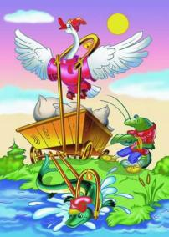
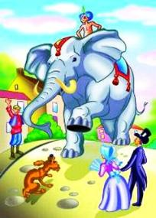
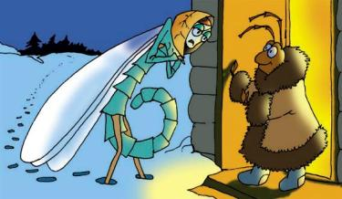
Персонажи басен чаще всего — животные, птицы, рыбы, растения. Человек и зверь живут у писателя в одном прекрасном мире сказки, разговаривают на одном языке, хорошо понимают друг друга, одинаково думают, хитрят, обманывают; они вызывают наше сочувствие, жалость, смех.

Slide 5
Басни И. А. Крылова
Белка
Булат
Волк и Журавль
Волк и Ягнёнок
Волк на псарне
Ворона и Лисица
Гуси
Две Бочки
Две собаки
Демьянова уха
Дерево
Зеркало и Обезьяна
Камень и Червяк
Квартет
Кот и Повар
Кошка и Соловей
Крестьянин и работник
Кукушка и Петух
Ларчик
Лебедь, Щука и Рак
Лев и Комар
Лев на ловле
Лжец
Лисица и виноград
Лисица и Сурок
Листы и Корни
Любопытный
Лягушка и Вол
Мартышка и Очки
Муравей
Мышь и Крыса
Обоз
Орел и Пчела
Осёл и Соловей
Петух и Жемчужное Зерно
Пушки и Паруса
Рыбья пляска
Свинья под Дубом
Синица
Скворец
Слон и Моська
Слон на воеводстве
Собачья дружба
Стрекоза и Муравей
Трудолюбивый Медведь
Щука и Кот

Slide 6
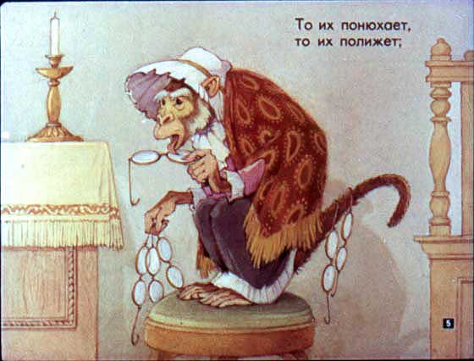
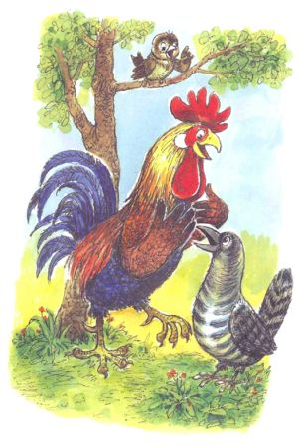
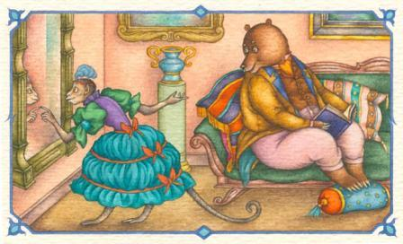
Инсценировки по басням И. А. Крылова
2 «А»
2 «В»
2 «Б»
3 «А»
3 «Б»
3 «В»
4 «А»
4 «Б»

Slide 7
ДВЕ СОБАКИ

Slide 8
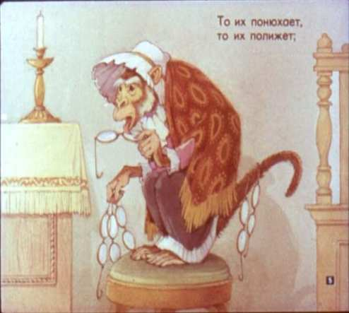
МАРТЫШКА И ОЧКИ

Slide 9
СТРЕКОЗА И МУРАВЕЙ

Slide 10
ЛЕБЕДЬ, ЩУКА И РАК

Slide 11
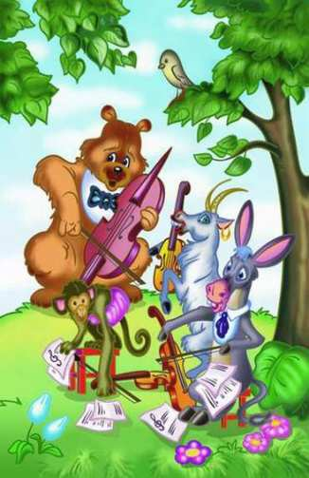
КВАРТЕТ

Slide 12
КУКУШКА И ПЕТУХ

Slide 13
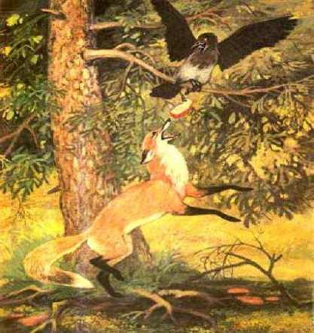
ВОРОНА И ЛИСИЦА

Slide 14
ЗЕРКАЛО И ОБЕЗЬЯНА

Slide 15
СПАСИБО ЗА ВНИМАНИЕ
«КРЫЛОВ- ИСТИННО НАРОДНЫЙ ПОЭТ»
А.С. ПУШКИН

